Slide 1
Alternative Antriebe - Möglichkeiten für Unternehmer
Ludger Rembeck, UEW eG Vorstand Joel Dupont, Energieagentur NRW Norbert Viezens, CNGasgeben

Slide 2
Alternative Antriebe - Möglichkeiten für Unternehmer
1. Begrüßung und Einleitung Alternative Antriebe
2. Elektromobilität für Unternehmer Elektromobilität NRW Kostenbetrachtung zur Elektromobilität Elektrofahrzeuge Ladeinfrastruktur Rahmenbedingungen und Fördermöglichkeiten Implementierung von Elektrofahrzeugen im Unternehmen Angebot individueller Beratung der Wadersloher Unternehmen Erfahrungsaustausch mit Wadersloher Unternehmern
3. Klimaneutrale Antriebe mit CNG/BioCNG/Ökogas
• Vorstellung der Initiative CNGasgeben,
Erfahrungen eines langjährigen CNG-Fahrers
“Früher war Erdgas, jetzt ist BioCNG“
CNG Nutzfahrzeuge
cv
cv
Quelle:

Slide 3
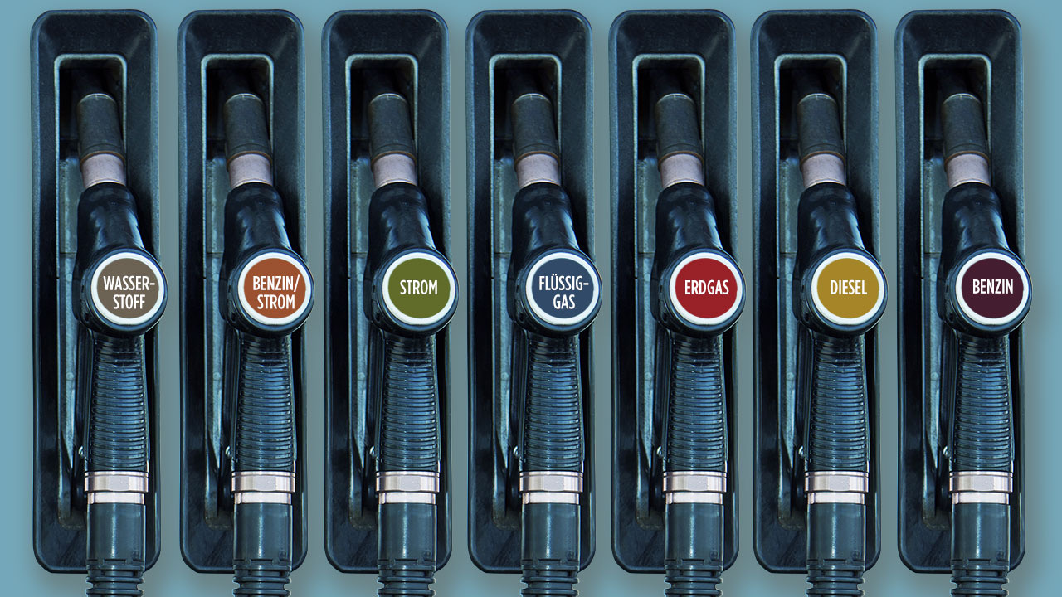
Energie für Pkw Antriebe
cv
cv
Quelle:

Slide 4
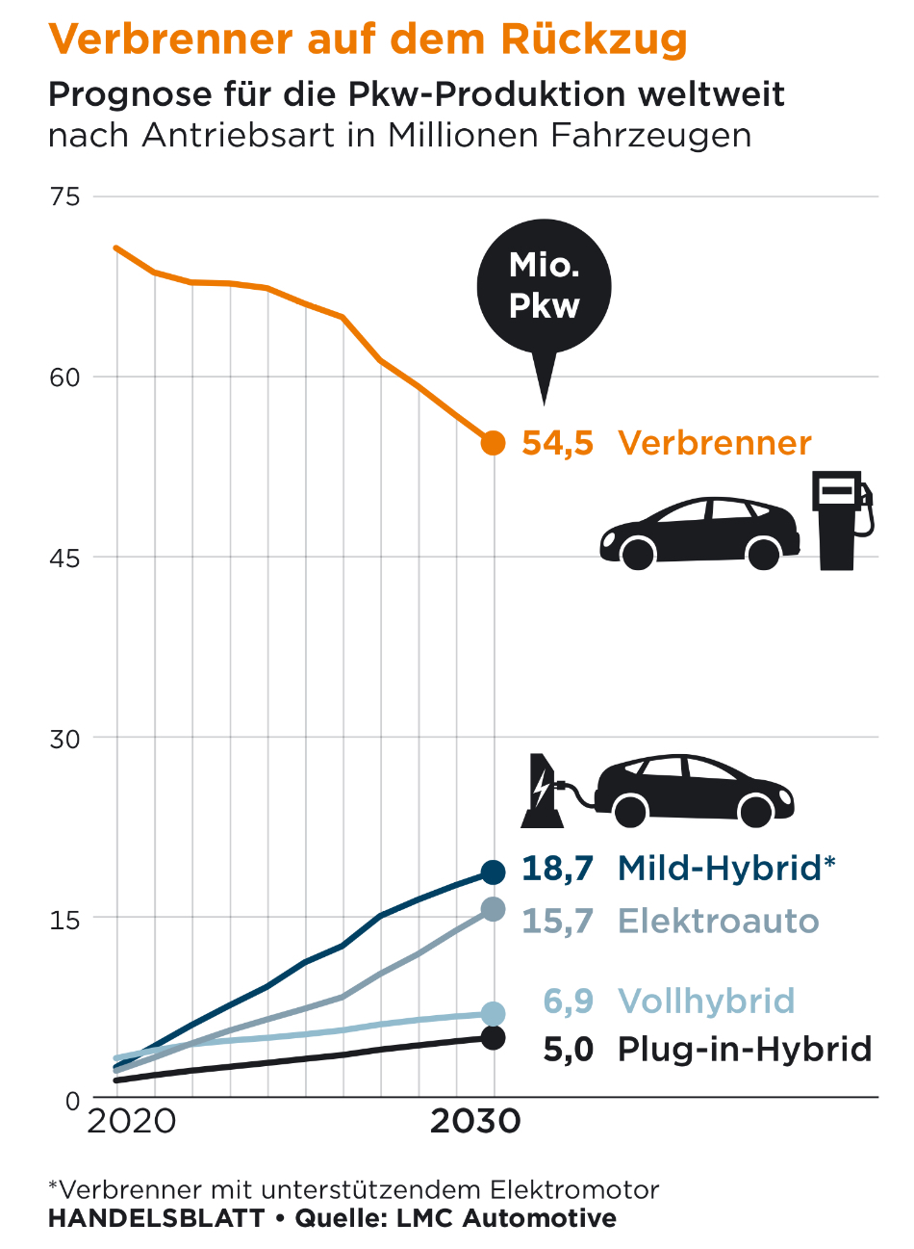
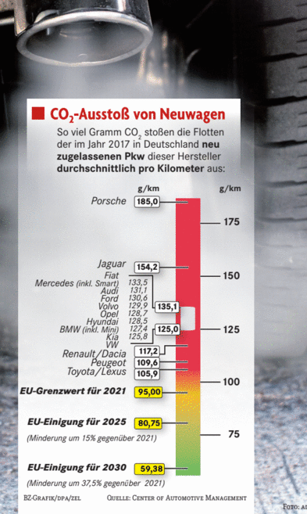
Verbrenner auf dem Rückzug – neue gesetzliche Regelungen
cv
cv
Quelle: Handelsblatt 02/2020 (Diagramm links)
International council of clean transport (Diagramm rechts)

Slide 5
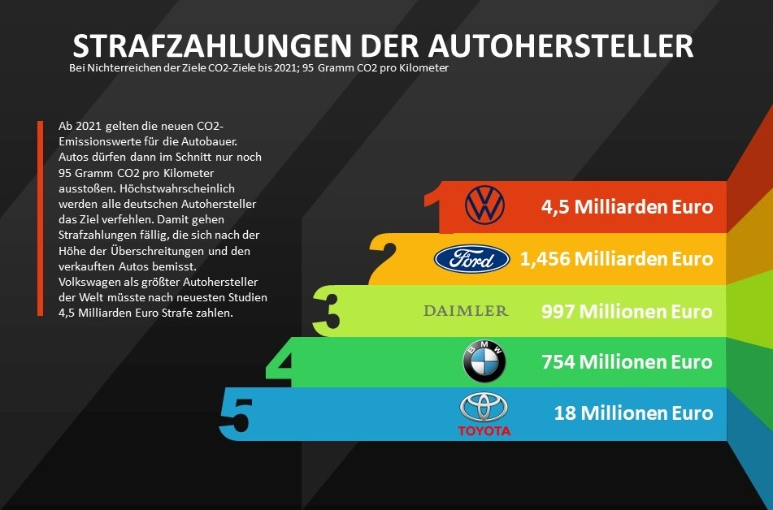
CO2 Strafzahlungen der deutschen Autohersteller
cv
cv
Quelle: Abschätzung PA Consulting
www.paconsulting.com/insights/2019/co2-emissions-are-increasing/

Slide 6
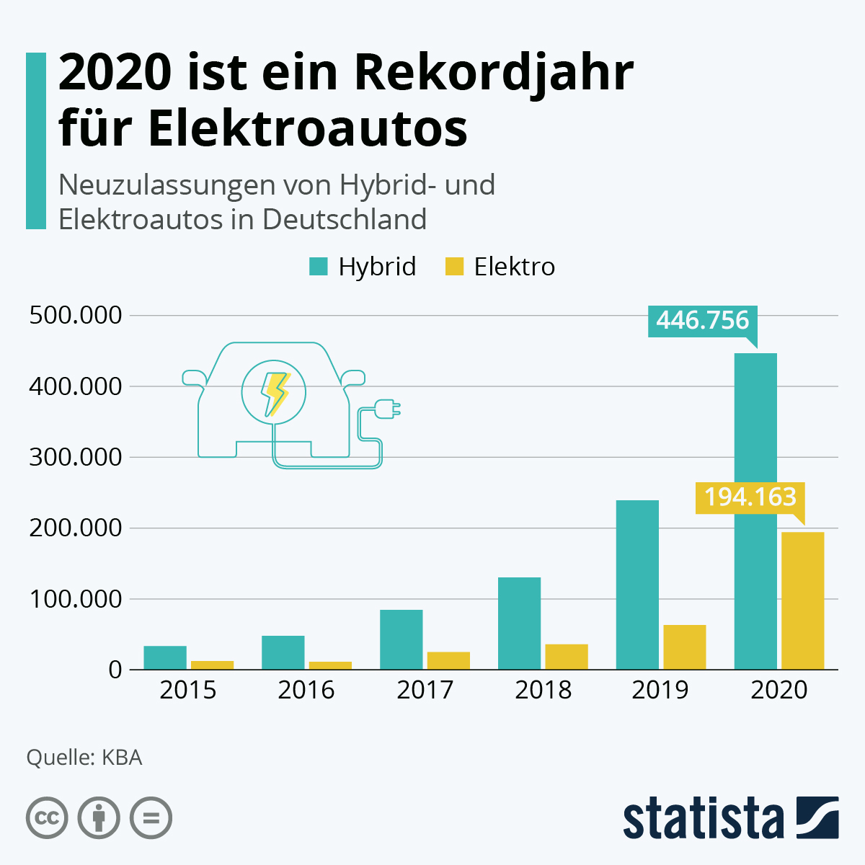
(1) Wirkungsgrad Antriebe (2)
cv
cv
Quelle: Kraftfahrtbundesamt KBA, Darstellung Statistik.com

